Slide 1
Мастер и Маргарита
Михаил Булгаков

Slide 2

«Мастер и Маргарита» — роман Михаила Афанасьевича Булгакова. Вид романа трудно однозначно определить, поскольку произведение многослойно и содержит в себе множество элементов таких жанров, как сатира, фарс, фантастика, мистика, мелодрама, притча, роман-миф. На его сюжет сделано множество театральных постановок и несколько фильмов.

Slide 3
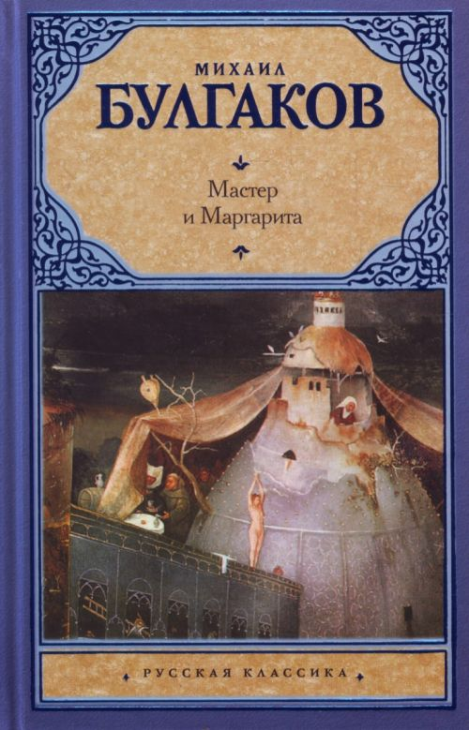
Роман «Мастер и Маргарита» при жизни автора не публиковался. Впервые он вышел в свет только в 1966 году, через 26 лет после смерти Булгакова, с купюрами, в сокращённом журнальном варианте. Роман приобрёл заметную популярность среди советской интеллигенции и вплоть до официальной публикации распространялся в перепечатанных вручную копиях. Жена писателя Елена Сергеевна Булгакова в течение всех этих лет сумела сохранить рукопись романа.

Slide 4
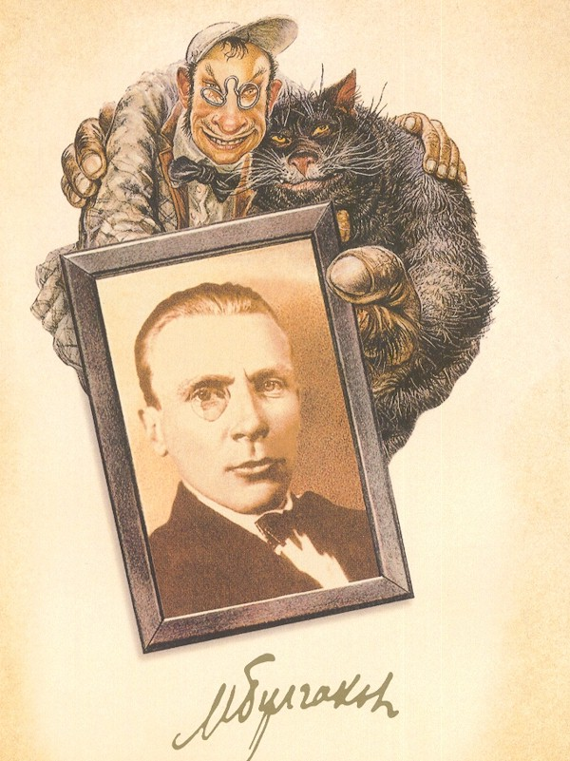
Высказывались соображения, что замысел романа возник у Булгакова после посещения редакции газеты «Безбожник».
Время начала работы над «Мастером и Маргаритой» Булгаков в разных рукописях датировал то 1928, то 1929 годом. В первой редакции роман имел варианты названий «Чёрный маг», «Копыто инженера», «Жонглёр с копытом», «Сын В.», «Гастроль». Работа над «Мастером и Маргаритой» возобновилась в 1931 году. К роману были сделаны черновые наброски, причём здесь уже фигурировали Маргарита и её тогда безымянный спутник — будущий мастер, а Воланд обзавёлся своей буйной свитой.

Slide 5
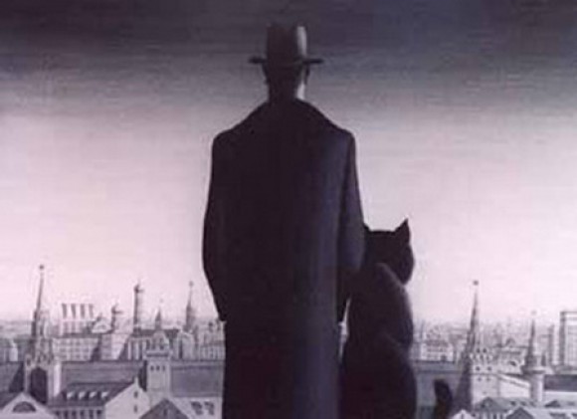
Вторая редакция, создававшаяся до 1936 года, имела подзаголовок «Фантастический роман» и варианты названий «Великий канцлер», «Сатана», «Вот и я», «Черный маг», «Копыто инженера»
Третья редакция, начатая во второй половине 1936 года, первоначально называлась «Князь тьмы», но уже в 1937 году появилось заглавие «Мастер и Маргарита». 25 июня 1938 года полный текст впервые был перепечатан (печатала его О. С. Бокшанская, сестра Е. С. Булгаковой).

Slide 6
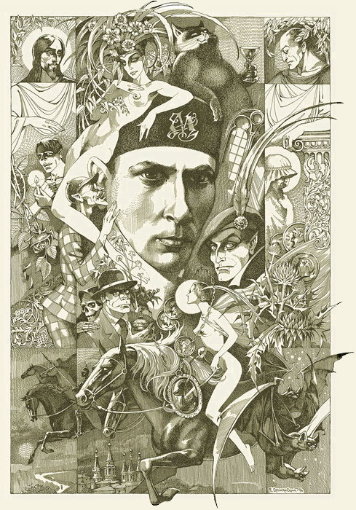
В произведении - две сюжетные линии, каждая из которых развивается самостоятельно. Действие первой разворачивается в Москве в течение нескольких майских дней (дней весеннего полнолуния) в 30-х гг. нашего века.
Действие же второй происходит тоже в мае, но в городе Ершалаиме (Иерусалиме) почти две тысячи лет тому назад - в самом начале новой эры.
Роман построен таким образом, что главы основной сюжетной линии перемежаются главами, составляющими вторую сюжетную линию, причем эти вставные главы являются то главами из романа мастера, то рассказом очевидца событий Воланда.

Slide 7
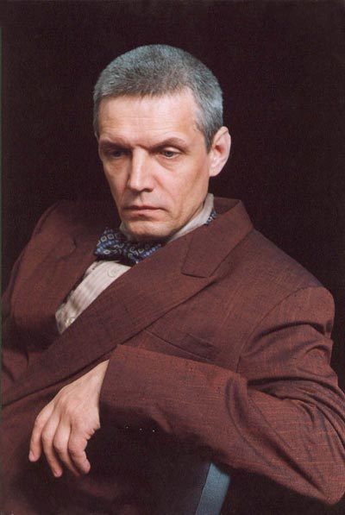
Мастер
Мастер — профессиональный историк, выигравший крупную сумму в лотерею и получивший возможность попробовать себя в литературном труде. Лицо, достигшее наивысших успехов в какой-либо деятельности, может быть, поэтому он отвергнут толпой, которая не в состоянии оценить его талант и способности. Мастер пишет роман об Иешуа (Иисус) и Пилате. Мастер пишет роман, по-своему интерпретируя евангельские события, без чудес и силы благодати — как у Толстого. Мастер общался с Воландом — Сатаной, свидетелем, по его словам, произошедших, описываемых событий романа.

Slide 8
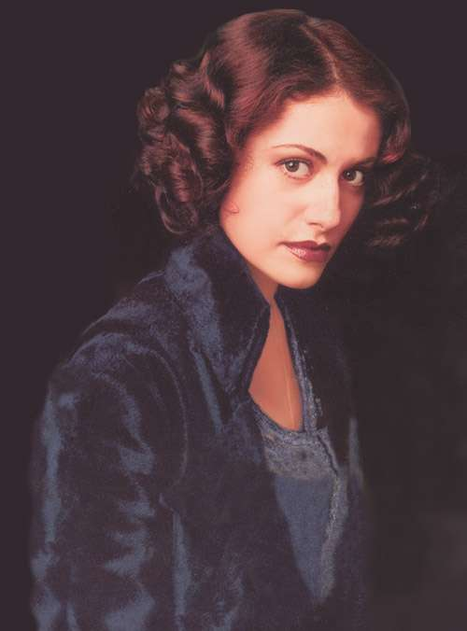
Маргарита
Красивая, обеспеченная, но скучающая в браке жена известного инженера, страдающая от пустоты своей жизни. Случайно встретившись с Мастером на улицах Москвы, с первого взгляда полюбила его, страстно поверила в успех написанного им романа, пророчила славу. Когда Мастер решил сжечь свой роман, ей удалось спасти только несколько страниц. Далее заключает с мессиром сделку и становится королевой сатанинского бала, устраиваемого Воландом, чтобы вернуть себе пропавшего без вести Мастера. Маргарита — это символ любви и самопожертвования во имя другого человека

Slide 9
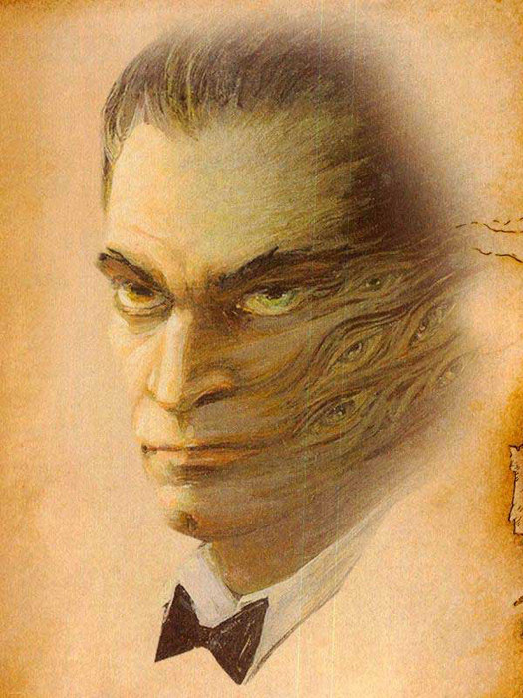
Воланд
Сатана, посетивший Москву под видом иностранного профессора чёрной магии, «историка». При первом же появлении повествует первую главу из Романа (об Иешуа и Пилате). Основной чертой внешности являются дефекты глаз. Внешний вид: «росту был не маленького и не громадного, а просто высокого. Что касается зубов, то с левой стороны у него были платиновые коронки, а с правой — золотые. Носил дорогой серый костюм, дорогие заграничные туфли под цвет костюма, всегда при себе имел трость, с черным набалдашником в виде головы пуделя; правый глаз черный, левый почему-то зеленый; рот какой-то кривой. Выбрит гладко». Курил трубку и постоянно носил с собой портсигар.

Slide 10
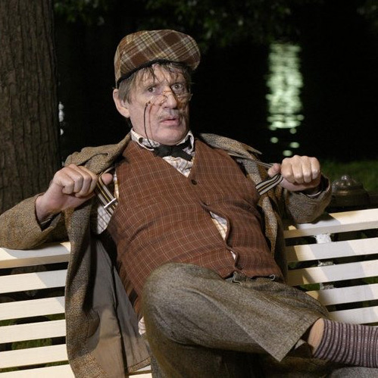
Свита
Фагот. Один из персонажей свиты Сатаны, всё время ходящий в нелепой клетчатой одежде и в пенсне с одним треснутым и одним отсутствующим стеклом. В своём истинном облике оказывается рыцарем, вынужденным расплачиваться постоянным пребыванием в свите Сатаны за один когда-то сказанный неудачный каламбур о свете и тьме.

Slide 11
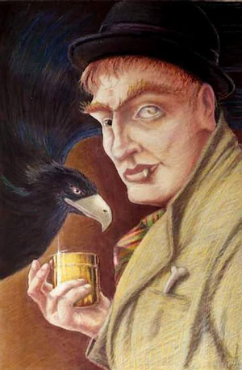
Азазелло. «Сосед этот оказался маленького роста, пламенно-рыжим, с клыком, в крахмальном белье, в полосатом добротном костюме, в лакированных туфлях и с котелком на голове. „Совершенно разбойничья рожа!“ — подумала Маргарита». Но главная функция Азазелло в романе связана с насилием.
В эпилоге романа этот падший ангел предстаёт перед нами в новом обличии: «Сбоку всех летел, блистая сталью доспехов, Азазелло. Луна изменила и его лицо. Исчез бесследно нелепый безобразный клык, и кривоглазие оказалось фальшивым. Оба глаза Азазелло были одинаковые, пустые и черные, а лицо белое и холодное. Теперь Азазелло летел в своем настоящем виде, как демон безводной пустыни, демон-убийца».

Slide 12
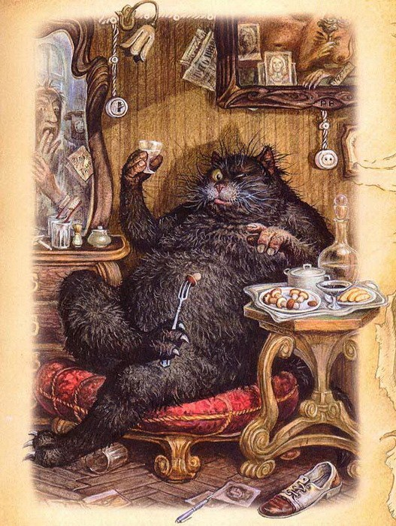
Кот Бегемот. Персонаж свиты Сатаны, шутливый и беспокойный дух, предстающий то в образе гигантского кота, ходящего на задних лапах, то в виде полного гражданина, физиономией смахивающего на кота. Прототипом этого персонажа является одноимённый демон Бегемот, демон чревоугодия и распутства, умевший принимать формы многих крупных животных. В своём истинном облике Бегемот оказывается худеньким юношей, демоном-пажом.

Slide 13
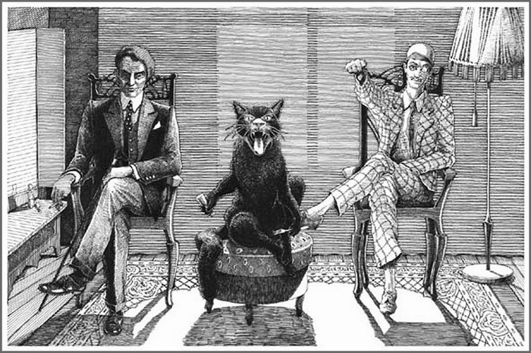

Slide 14
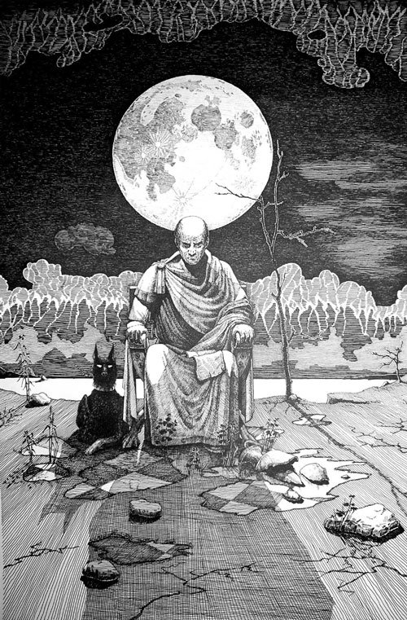
Пятый прокуратор Иудеи в Иерусалиме, жестокий и властный человек, тем не менее успевший проникнуться симпатией к Иешуа Га-Ноцри во время его допроса. Пытался остановить отлаженный механизм казни за оскорбление кесаря, но не сумел этого сделать, о чём всю жизнь впоследствии раскаивался. Страдал сильной мигренью, от которой избавил его во время допроса Иешуа Га-Ноцри.
Понтий Пилат

Slide 15
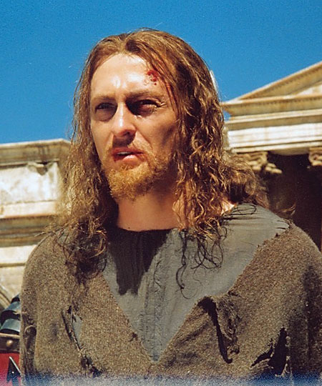
Иешуа Га-Ноцри
Странствующий философ из Назарета, описываемый Воландом на Патриарших прудах, а также Мастером в своём романе, сопоставляемый с образом Иисуса Христа. Имя Иешуа Га-Ноцри обозначает на иврите). Однако данный образ значительно расходится с библейским прототипом. Характерно, что он говорит Понтию Пилату, что Левий-Матвей (Матфей) неправильно записал его слова и что «путаница эта будет продолжаться очень долгое время». Гуманист, отрицающий противление злу насилием.

Slide 16
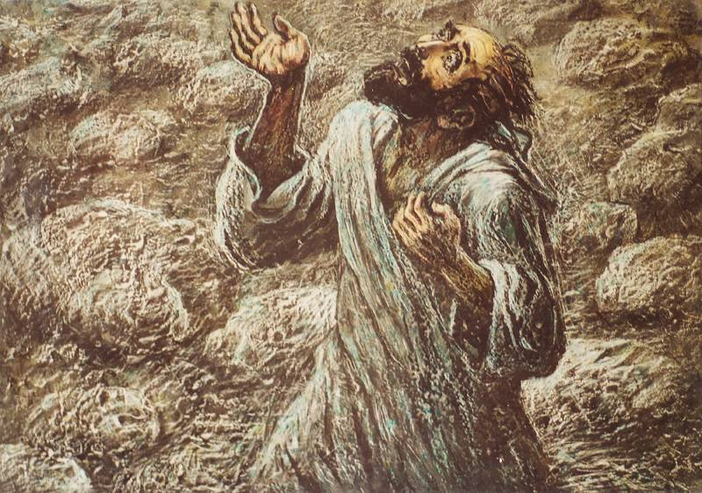
Единственный последователь Иешуа Га-Ноцри в романе. Сопровождал своего учителя до самой смерти, а впоследствии снял его с креста, чтобы похоронить. Также имел намерение зарезать ведомого на казнь Иешуа, чтобы избавить его от мук на кресте, но в итоге потерпел неудачу. В конце романа приходит к Воланду, посланный своим учителем Иешуа, с просьбой о даровании покоя для Мастера и Маргариты.
Левий Матвей

Slide 17

Пилат и другие (телефильм, ФРГ, 1971, 90 мин.)
Мастер и Маргарита (Россия, 1994)
Мастер и Маргарита (телесериал, Россия, 2005, 10 серий ~500 мин.) — реж. Владимир Бортко.
Кинокомпания Скотта Стейндорфа, Stone Village Production, купила права на экранизацию романа у Сергея Шиловского, внука Е. С. Булгаковой, под названием «Master & Margarita». Роли Мастера и Маргариты могут сыграть Джонни Депп и Анджелина Джоли.
Экранизации

